Slide 1
Redes Sociales
Y Web 2.0
Primera unidad

Slide 2
Redes Sociales y Web 2.0
Primera Unidad:
Introducción a la Web 2.0
Definición de la Web 2.0
De la Web 1.0 a la Web 2.0
La interacción como protagonista en la Web 2.0
El registro en la Web 2.0
Intercambiar y comunicar en la Web 2.0
Una red construida por todos

Slide 3
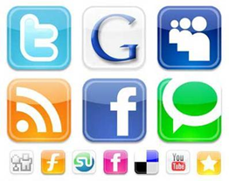
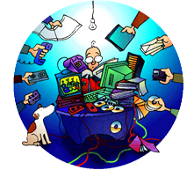
Redes Sociales y Web 2.0
Definición de la WEB 2.0
¿Qué es la WEB 2.0?
Conjunto de aplicaciones y plataformas digitales,
principalmente interactivas.
¿Para qué sirve?
Comunicarnos y compartir información con otros usuarios de la red
REQUISITOS:
Poseer un computador, conexión a Internet y muchas ganas de aprender

Slide 4
Redes Sociales y Web 2.0
2. De la WEB 1.0 a la WEB 2.0
WEB 1.0 | WEB 2.0
Visualización de contenidos Falta de interacción Asimetría digital | Usuario activo y generador de cambios Interacción Creación y modificación de contenidos Compartir experiencias, momentos e ideas con los demás internauta

Slide 5
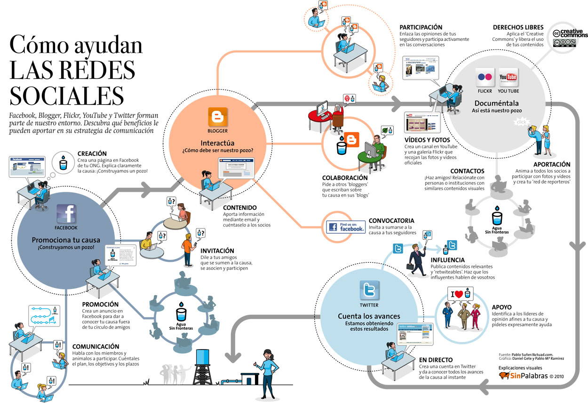
Redes Sociales y Web 2.0
3. La Interacción como protagonista en la WEB 2.0
Uso de las redes sociales como herramienta fundamental de la WEB 2.0

Slide 6
Redes Sociales y Web 2.0
4. El registro en la WEB 2.0
La importancia de la identificación y personalización: el registro como usuario en las herramientas de la WEB 2.0:
Actividad práctica paso a paso: registrándonos en Gmail y Facebook: creación de una cuenta de usuario en Gmail y Facebook

Slide 7
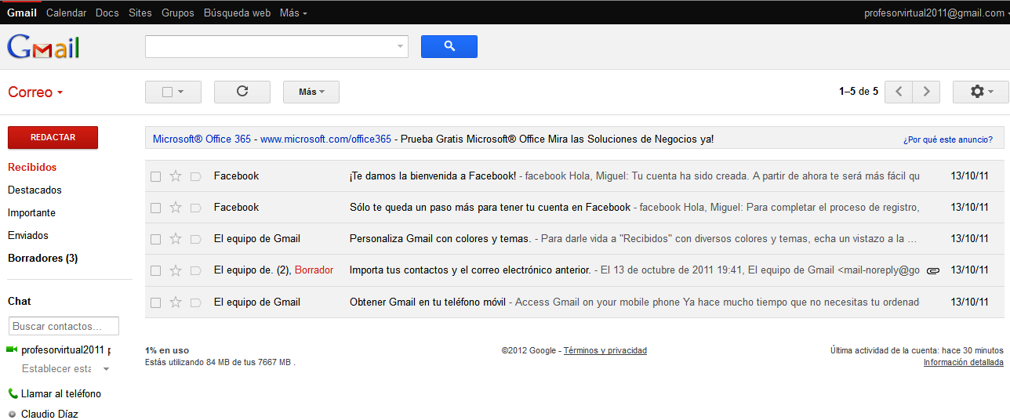
Redes Sociales y Web 2.0
Actividad práctica paso a paso: el registro en Gmail

Slide 8
Redes Sociales y Web 2.0
Repasemos: ¿Cómo podemos registrarnos en Gmail?
Acceda a www.gmail.com
Complete el registro, incluyendo el campo de seguridad
Comience a utilizar su correo Gmail.

Slide 9
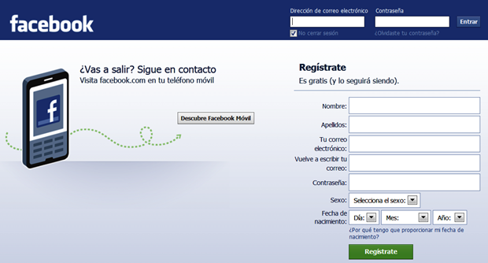
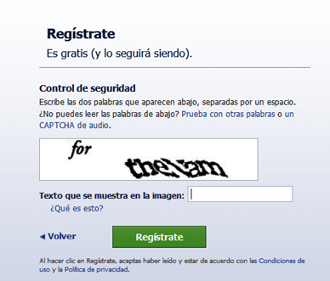
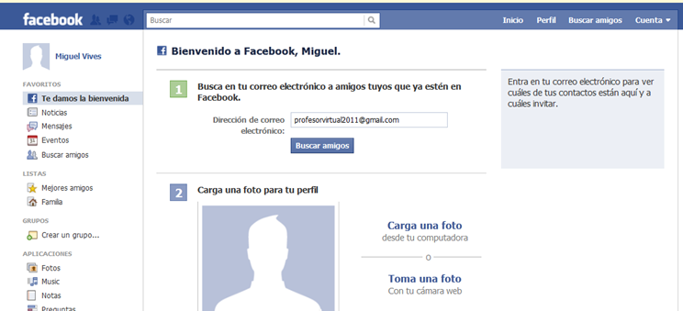
Redes Sociales y Web 2.0
Actividad práctica paso a paso: el registro en Facebook

Slide 10
Redes Sociales y Web 2.0
Repasemos
Acceda a www.facebook.com
Complete el registro, incluyendo el campo de seguridad
Comience a utilizar Facebook.

Slide 11
Redes Sociales y Web 2.0
El registro múltiple en Gmail y Facebook
Importancia del registro múltiple en diversas redes sociales, tales como Twitter y Youtube, con la misma cuenta de correo electrónico de Gmail.

Slide 12
Redes Sociales y Web 2.0
5. Intercambiar y comunicar en la WEB 2.0
Los Blogs: importancia y creación de uno a modo de portafolio
¿Qué es un blog? Observemos el siguiente video
¿Qué es un Blog?

Slide 13
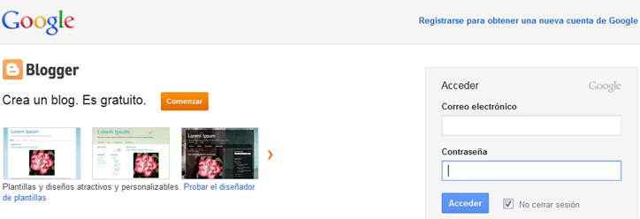
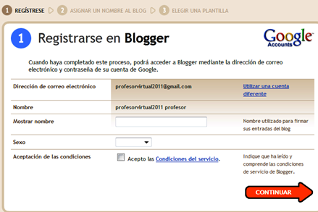
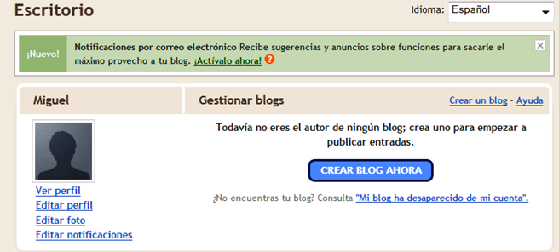
Redes Sociales y Web 2.0
Actividad práctica paso a paso: creando un Blog

Slide 14
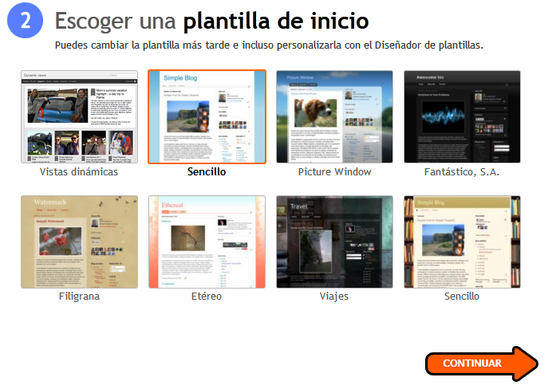
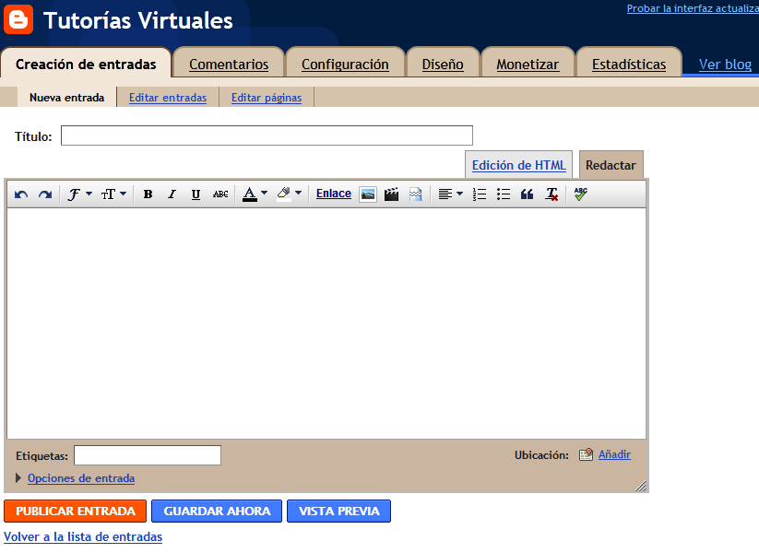
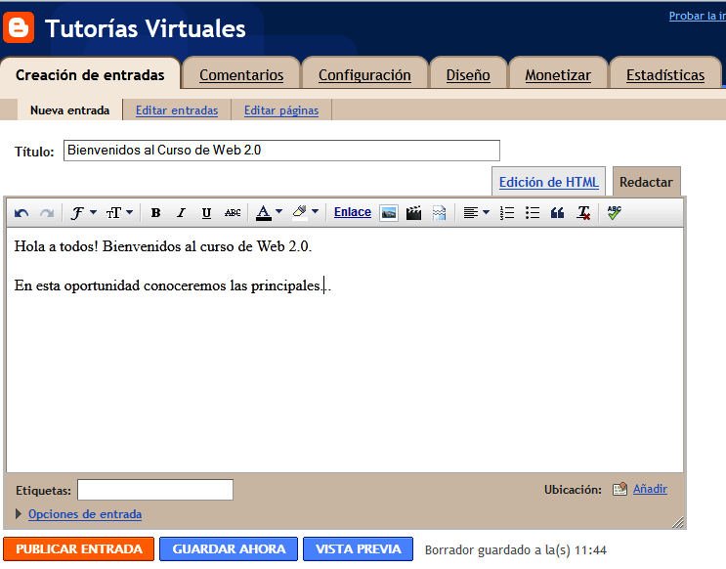
Redes Sociales y Web 2.0

Slide 15
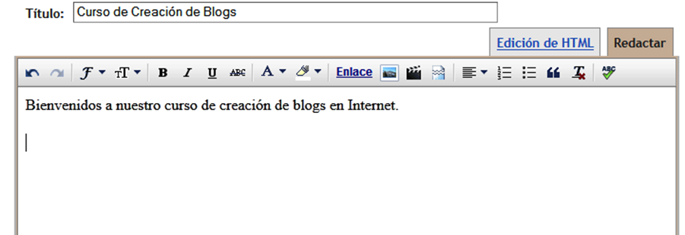
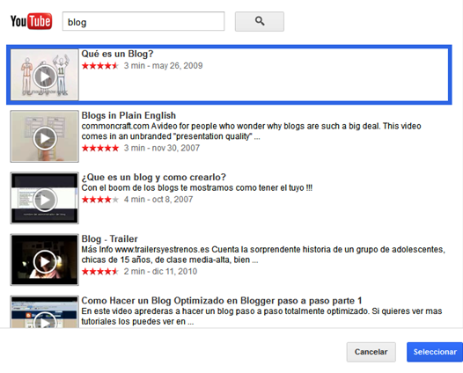
Redes Sociales y Web 2.0
Actividad práctica paso a paso: insertando un video en Blog y Facebook
Insertando Video en Blog

Slide 16
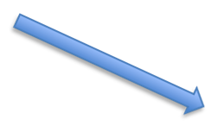
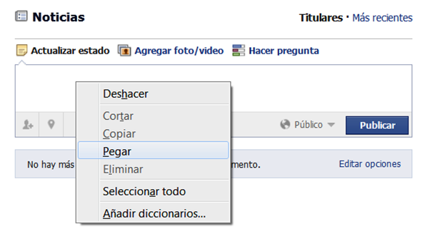
Redes Sociales y Web 2.0
Insertando Video en Facebook

Slide 17
Redes Sociales y Web 2.0
Actividad de aprendizaje: crear un álbum de fotos en Facebook
Ingrese a la página de Inicio
Haga clic en Foto/Video
Seleccione la opción Álbum de fotos y agregue imágenes.

Slide 18
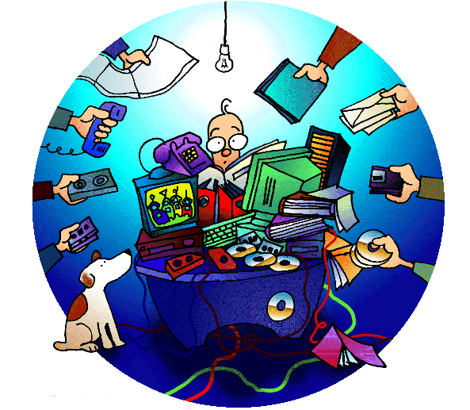
Redes Sociales y Web 2.0
6. Una red construida por todos
Las comunidades virtuales
Posibilidades educativas a distancia

Slide 19
Redes Sociales y Web 2.0
Actividad de evaluación:
Redacte y envíe un correo a un compañero del curso
Ingrese a la biografía de Facebook de algún compañero y escriba un mensaje

